Slide 1
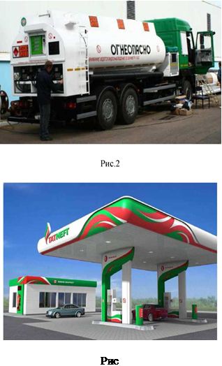
Правила заправки транспортных средств

Slide 2
мотоциклы, мотороллеры, мопеды необходимо перемещать к топливораздаточным колонкам и от них вручную с заглушенным двигателем на расстоянии не менее 15 м от колонок;
все операции при заправке автотранспорта должны проводиться только в присутствии водителя и при заглушенном двигателе, разрешается заправка автомобильного транспорта с работающим двигателем только в условиях низких температур, когда запуск заглушенного двигателя может быть затруднен;
облитые нефтепродуктами части транспорта до пуска двигателя водители обязаны протереть насухо; пролитые при заправке водителями автотранспорта нефтепродукты должны быть засыпаны ими песком, а пропитанный песок собран в металлический ящик с плотно закрывающейся крышкой; песок вывозят с территории автозаправочной станции в специально отведенные места;

Slide 3
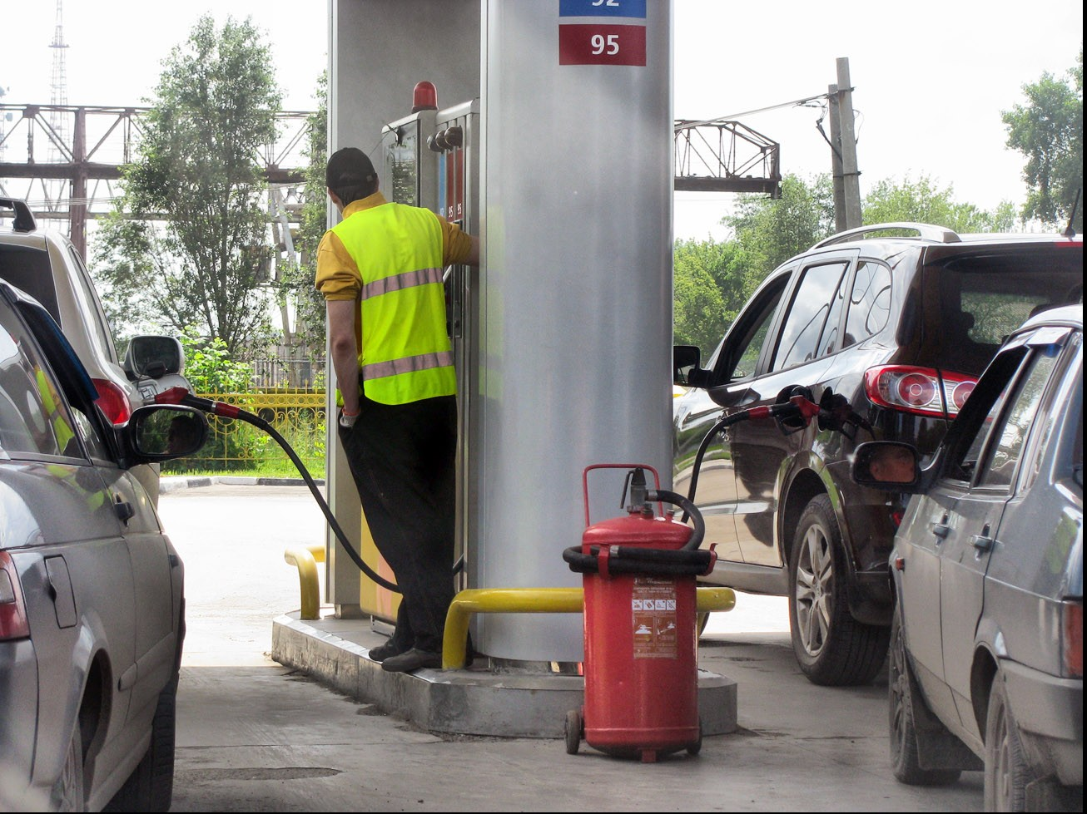
расстояние между автомобилем, стоящим под заправкой и следующим за ним, должно быть не менее 3 м, а между последующими автомобилями, находящимися в очереди, - не менее 1 м;
при скоплении у АЗС автотранспорта необходимо следить, чтобы выезд с АЗС был свободным и была возможность маневрирования.

Slide 4
Порядок проведения проверки ТРК.
При внешнем осмотре колонки устанавливают:
отсутствие нарушения облицовки корпуса, сборочных единиц и коммуникаций колонки;
четкость изображения надписей на маркировочной табличке, а также цифр и отметок на указателях разового и суммарного учета;
отсутствие загрязнений на стеклах указателей разового и суммарного учета.
Опробование
включают электродвигатель колонки и проверяют ее функционирование путем прокачивания через колонку топлива.
Проверка герметичности и функционирования узлов колонки
включают насос, заполняют гидравлическую систему топливом и закрывают раздаточный кран.
после выдержки колонки под давлением при работающем насосе в течение 3 мин останавливают насос и, не открывая раздаточного крана, выдерживают систему в течение 1 мин, после чего осматривают места соединений.
колонку считают герметичной, если при осмотре соединений колонки и раздаточного крана не обнаружено следов течи топлива.
Обслуживание и возможные неисправности заправочного крана.

Slide 5
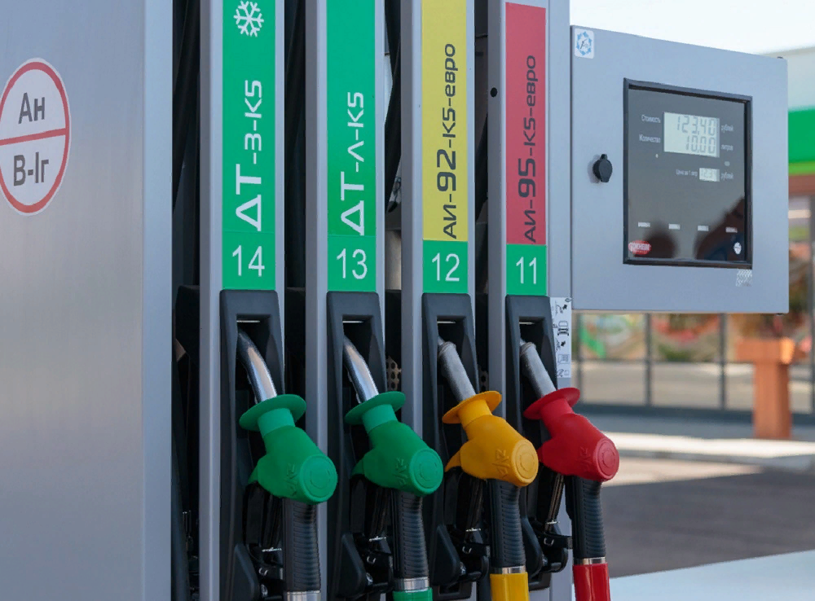
Правила заправки автомобиля на АГЗС
Заправка транспорта с газобаллонной системой регламентируется федеральными нормами и правилами. Меры безопасности:
перед заправкой пассажиров необходимо высадить из автомобиля;
при заправке водитель должен выйти из автомобиля и находиться рядом с ТРК;
водитель должен обеспечить свободный доступ к заправочному устройству, присоединить переходник.

Slide 6
Заправка газобаллонных автомобилей
Проводится одним оператором, имеющий допуск к этому виду работ, одетым в одежду специального образца
Заправка газобаллонных автомобилей осуществляется согласно производственной инструкции.
Ответственность за техническую исправность баллонов газобаллонных автомобилей и их освидетельствование несет владелец автомобиля.
Баллоны подлежат освидетельствованию 1 раз в 2 года.
При наполнении баллонов на АГЗС должны выполняться требования «Правил устройства и безопасной эксплуатации сосудов, работающих под давлением».
Перед заправкой баллонов оператор АГЗС обязан проверить в путевом листе водителя наличие печати и подписи, подтверждающих исправность и пригодность баллонов к наполнению, а также наличие у водителя удостоверения на право вождения газобаллонного автомобиля.
У водителя автомобиля должен быть талон регистрации газобаллонной установки.

Slide 7
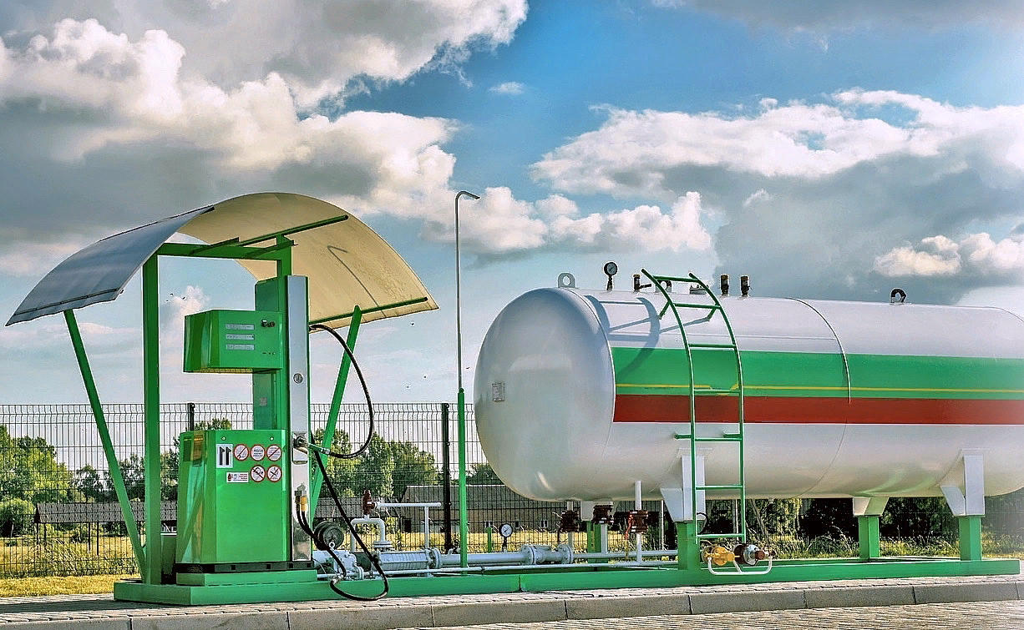
В талоне должны быть указаны:
наименование авто
номер авто
заводской номер баллона
ёмкость баллона в литрах
дата следующего и дата последнего освидетельствования
отметка о регистрации баллона

Slide 8
На баллоне, установленном на автомобиле, должны быть следующие данные:
товарный знак завода-изготовителя;
номер баллона (заводской);
фактическая масса порожнего баллона (кг) в соответствии с ГОСТом или ТУ на их изготовление;
дата (месяц, год) изготовления и год следующего освидетельствования;
рабочее давление (Р), МПа (кгс/см2);
пробное гидравлическое давление (П), МПа (кгс/см2);
вместимость баллона (л) в соответствии с ГОСТом или ТУ на их изготовление;
номер стандарта на их изготовление.

Slide 9
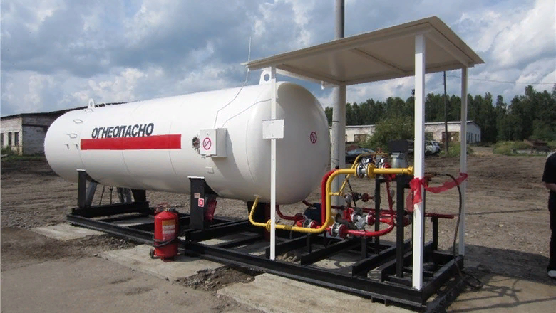
Баллоны должны быть оборудованы следующими приборами и арматурой:
расходными вентилями,
наполнительными вентилями,
вентиль максимального уровня наполнения,
предохранительным клапаном,
пробкой для слива отстоя

Slide 10
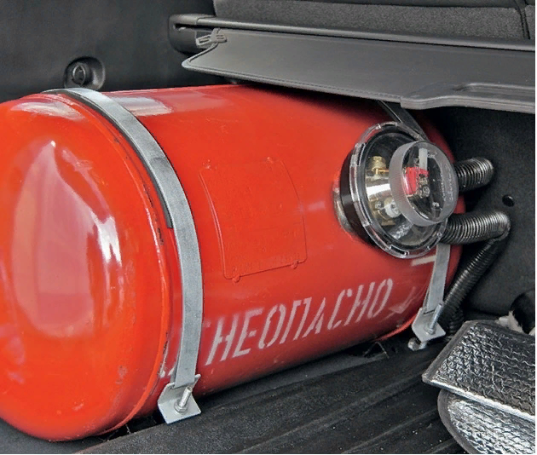
Запрещается заправлять СУГ установленные на автомобилях баллоны, у которых:
нет избыточного давления 0,5 кг с/см 2, кроме новых и после освидетельствования
истек срок освидетельствования;
нет установленных надписей;
не исправлены вентили и клапаны;
поврежден корпус баллона (раковины, забоины, коррозия, вмятины);
ослаблено крепление баллона;
имеются утечки из различных соединений.

Slide 11
Технология заправки ГБУ на автомобилях
перед заправкой ГБУ оператор должен произвести тщательный осмотр поверхности баллона и определить его пригодность к наполнению
проверить наличие соответствующей документации
определив, что баллон пригоден к заполнению, оператор обязан:
проверить фиксацию автомобиля на дорожном покрытии
проверить заземление наполнительных шлангов
заземлить автомашину
кратковременным открытием расходного вентиля паровой фазы ГБУ убедиться в наличии остаточного давления (кроме новых и после освидетельствования)
шланг жидкой фазы заправочной колонки посредством специальной струбцины присоединить к штуцеру заправочного баллона,

Slide 12
открыть вентиль на баллоне,
медленно и плавно открыть вентиль на заправочной колонке,
по вибрации шланга, убедиться, что наполнение идёт и не допускать переполнение баллона более 85 % его объема,
при появлении из вентиля контроля струи жидкого газа или при совмещении стрелки указателя уровня с красным сектором шкалы, медленно закрыть вентиль на трубопроводе жидкой фазы заправочной колонки
закрыть вентиль на баллоне
отсоединить заправочный шланг от заправочного вентиля баллона
установить заглушку на баллоне и проверить мыльной эмульсией герметичность баллона
снять заземление

Slide 13
ТБ при заправке ГБУ на автомобилях
Заправка газобаллонных автомобилей осуществляется согласно производственной инструкции и ПБ в газовом хозяйстве:
запрещается заправлять СУГ установленные на автомобилях баллоны, у которых:
нет избыточного давления 0,5 кг с/см 2, кроме новых и после освидетельствования
истек срок освидетельствования;
нет установленных надписей;
не исправлены вентили и клапаны;
поврежден корпус баллона (раковины, забоины, коррозия, вмятины);
ослаблено крепление баллона;
имеются утечки из различных соединений,
оставлять работающим и запускать двигатель автомобиля,
въезд на территорию АГЗС и заправка автомобилей, в которых находятся пассажиры,

Slide 14
производить заправку шлангами, не имеющими заземления,
подтягивать соединения на баллонах и коммуникациях, находящиеся под давлением,
заправлять автомашины при отсутствии её заземления и фиксации на дорожном покрытии
заправлять автомашины при повышении давления на заправочной колонке более 1,6 Мпа
наполнять баллоны более чем на 85%
стучать металлическими предметами по арматуре и газопроводам, находящимися под давлением;
оставлять автомобиль и заправочную колонку во время заправки без присмотра
оставлять автомобиль присоединённым к заправочной колонке когда заправка не производиться
не производить ремонтных работ газовой аппаратуры газобаллонных автомобилей на территории АГЗС;
производить сброс излишков СУГ из баллонов на свечу,
если двигатель заправленного газом автомобиля при спуске дает перебои (хлопки), его следует немедленно заглушить и откатить автомобиль от заправочной колонки на расстояние не менее 15 м;

Slide 18
Топливо раздаточная колонка

Slide 19
Меры предосторожности во время отпуска топлива на АЗС
Зона вокруг колонок должна быть освещена для безопасного отпуска топлива;
Двигатель и осветительные приборы заправляемых автомобилей должны быть выключены;
Для предотвращения скольжения и падения рабочая зона должна быть сухая;
Перед отпуском топлива, необходимо убедиться в целостности гибкого шланга во избежание вытекания топлива. ВО ВРЕМЯ ОТПУСКА ТОПЛИВА КОЛОНКА НИ В КОЕМ СЛУЧАЕ НЕ ДОЛЖНА БЫТЬ ОТКРЫТА;
По окончании заправки, перед возвратом пистолета в приемное гнездо колонки убедиться в том, что клапан пистолета находится в закрытом положении;
Эксплуатация колонок с превышением допустимых пределов погрешностей, во время грозы и во время слива топлива в резервуар КАТЕГОРИЧЕСКИ ЗАПРЕЩЕНА.

Slide 21
Оборудование для обеспечения пожарной безопасности на АЗС
Для выполнения требований пожаробезопасности на автозаправочной станций используется следующее оборудование:
Пожарные резервуары. В них хранится запас воды, необходимый для пожаротушения и орошения технологического оборудования. Такие емкости необходимы, если расстояние до противопожарного трубопровода, водоема или другого источника воды превышает
250 м.
Контейнеры для песка. Установка таких ящиков – обязательная мера пожарной безопасности на АЗС. Корпус изготавливается из «черной» стали марки Ст3, крышка – из Ст3 или алюминиевого сплава. Ящики могут окрашиваться в корпоративные цвета. Надпись «Песок» обязательна. Контейнеры устанавливаются в местах, намеченных еще на стадии проектирования.

Slide 22
Оборудование для обеспечения пожарной безопасности на АЗС
Пожарные щиты – открытые и закрытые. Предназначены для хранения первичных средств пожаротушения. Как и ящики для песка, щиты устанавливаются в местах, указанных на схеме АЗС.
Системы громкой связи. Системы оповещения должны присутствовать на каждой автозаправочной станции. Они используются для информационных сообщений и оповещения клиентов и персонала о возникновении аварийной ситуации.
Огнепреградители. Этот вид трубопроводной арматуры играет важную роль в предотвращении распространения пламени. Чаще всего изготавливается в виде кассеты с размещенным в ней гофрированным алюминиевым материалом. Огнепреградитель не допускает проникновения искр и пламени в резервуар, поскольку материал кассеты поглощает их тепло. Он устанавливается отдельно или в составе совмещенного дыхательного клапана.

Slide 25
Для целей пожаротушения АЗС следует предусматривать:
первичные средства пожаротушения;
стационарные установки пожаротушения (в том числе автоматические);
наружный противопожарный водопровод или водоем.
Тип, необходимое количество и размещение первичных средств пожаротушения следует выбирать в соответствии с требованиями ППБ 01-93.
Наружное пожаротушение АЗС должно осуществляться не менее чем от двух пожарных гидрантов или от противопожарного водоема (водоемов). Общая вместимость противопожарных водоемов АЗС жидкого моторного топлива и АГНКС должна составлять не менее 100 м3, которые должны быть расположены на расстоянии не более 200 м от АЗС.
Расход воды на наружное пожаротушение АЗС жидкого моторного топлива и АГНКС определяется расчетом как суммарный расход воды, включающий в себя максимальное из значений расхода воды на пожаротушение зданий и общий расход воды на охлаждение наземных резервуаров (сосудов).

Slide 26
Расход воды на пожаротушение зданий АЗС определяется по СНиП 2.04.02-84* (для зданий сервисного обслуживания водителей и пассажиров, а также зданий для персонала АЗС - как для общественных зданий, для зданий сервисного обслуживания транспортных средств - как для производственных зданий). Общий расход воды на охлаждение надземных резервуаров (сосудов) следует принимать не менее 15 л/с.
95.* Наружное противопожарное водоснабжение АГНКС или АЗС жидкого моторного топлива, размещенных вне населенных пунктов, допускается не предусматривать в следующих случаях:
на АЗС жидкого моторного топлива, если применяются только двустенные надземные резервуары общей вместимостью не более 40 м3 или подземные резервуары;
на АГНКС или АЗС на жидком моторном топливе, если отсутствуют помещения сервисного обслуживания.
На таких АЗС необходимо предусматривать дополнительные стационарные или передвижные огнетушители. Тип дополнительных огнетушителей и их количество определяются по согласованию с территориальными подразделениями ГПС.

Slide 27
Все помещения АЗС, за исключением помещений категорий В4 и Д, механизированной мойки и помещений для персонала АЗС с круглосуточным пребыванием людей, должны быть оборудованы установками автоматической пожарной сигнализации.
Помещения категорий В1 и В2 по пожарной опасности площадью более 20 м2 (помещения постов технического обслуживания и складские помещения при наличии ЛВЖ и ГЖ - независимо от площади), а также помещения многотопливных АЗС, АГЗС или АГНКС, в которых размещается оборудование со сжатым природным газом и для перекачивания сжиженного углеводородного газа, которое относится к технологической системе АЗС, должны быть оборудованы автоматическими установками пожаротушения. При определении необходимости оснащения автоматическими установками пожаротушения торгового зала магазина по продаже ЛВЖ и ГЖ его следует приравнивать к складским помещениям.
В качестве автоматических установок пожаротушения допускается применять модули пожаротушения в режиме самосрабатывания.
ТРК рекомендуется оснащать самосрабатывающими огнетушителями.

